Slide 1
Бомбер
Чарыков А. В. и Павлов П. А.
04/02/25

Slide 2
Описание проекта
Бомбер - игра, впервые появившаяся в 1983 на NES. Ее суть заключается в том, чтобы найти секретную дверь, для перехода на следующий уровень. В этом случае нужно взорвать золотую стену, которая сразу закончит уровень.

Slide 3
Реализация
Python - использованный язык программирования
Библиотеки: sqlite3, PyGame, random, os, sys
random - получение случайных чисел
os, sys - работа с ОС компьютера
PyGame - игровой движок python
sqlite3 - работа с базой данных
Класс Board для работы с полем
Класс StartMenu для загрузки начального окна (описание игры, выбор языка и т.д)
Класс PauseMenu для паузы
Класс DeathScreen для окна при смерти
Класс WinScreen для окна при победе игрока
Классы Bomb и Player для спрайтов бомбы и игрока соответственно

Slide 4
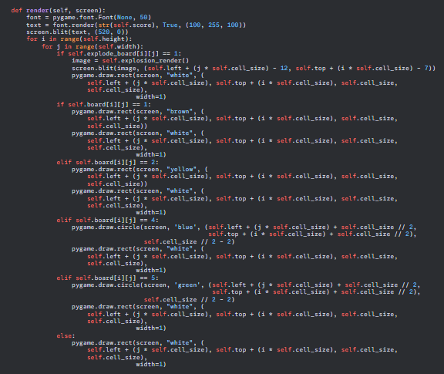
Прогружение поля
Эта функция берет матрицу и создает игровое поле на экране

Slide 5
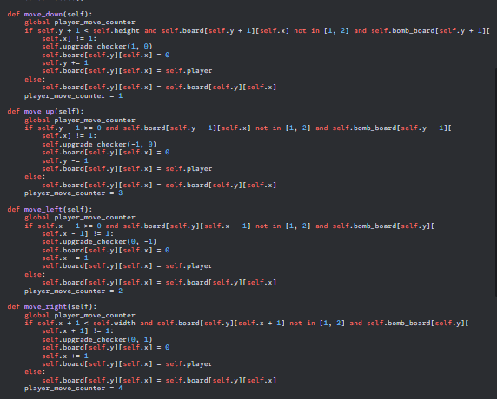
Передвижение игрока
Функции объясняют сами себя

Slide 6
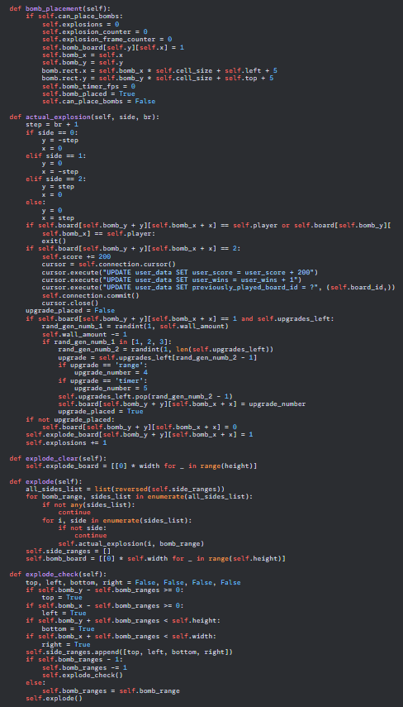
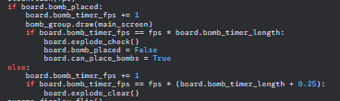
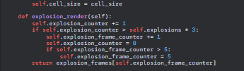
Взрыв
Все функции, связанные со взрывом бомбы

Slide 7
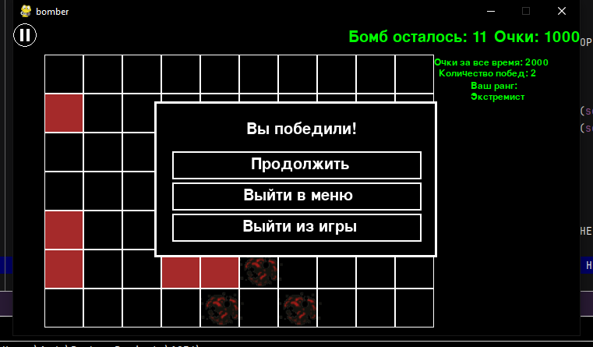
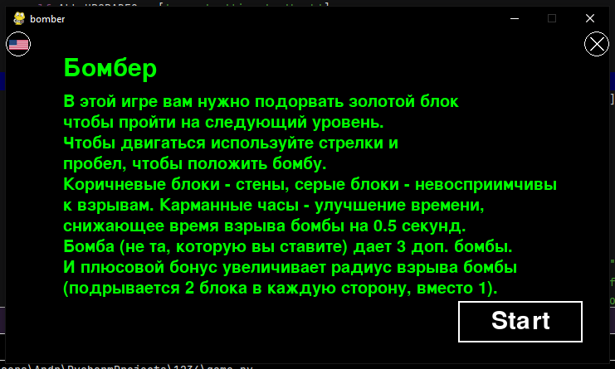
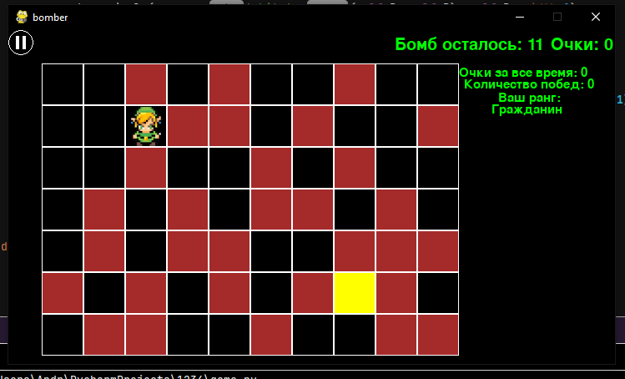
Дизайн не был приоритетом, но получилось более менее нормально

